Slide 1
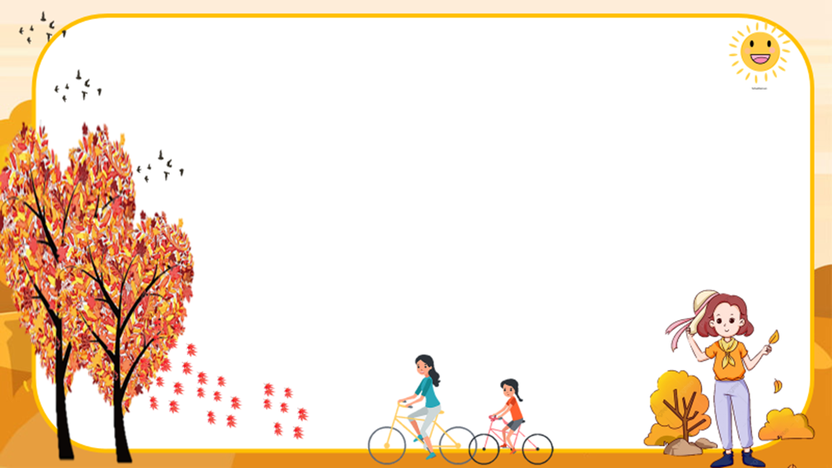
2. Nhận xét về cách mở đầu và kết thúc

Slide 2
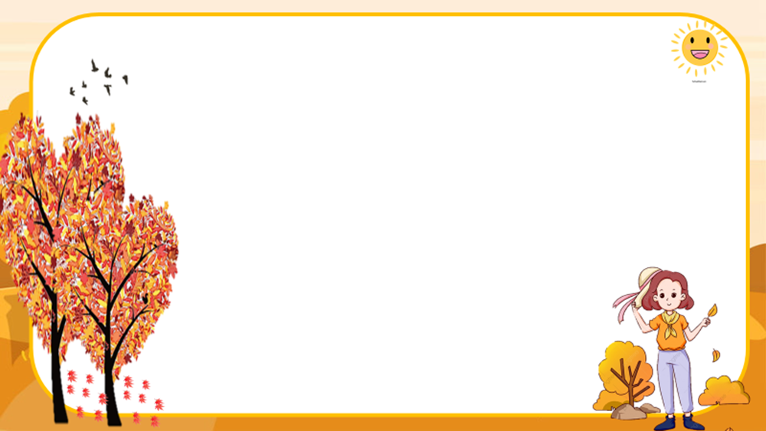

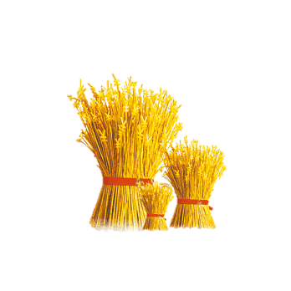
2. Nhận xét về cách mở đầu và kết thúc
Phần mở đầu và kết thúc có gì đặc sắc?Nêu tác dụng của cách mở đầu và kết thúc đó?

Slide 3
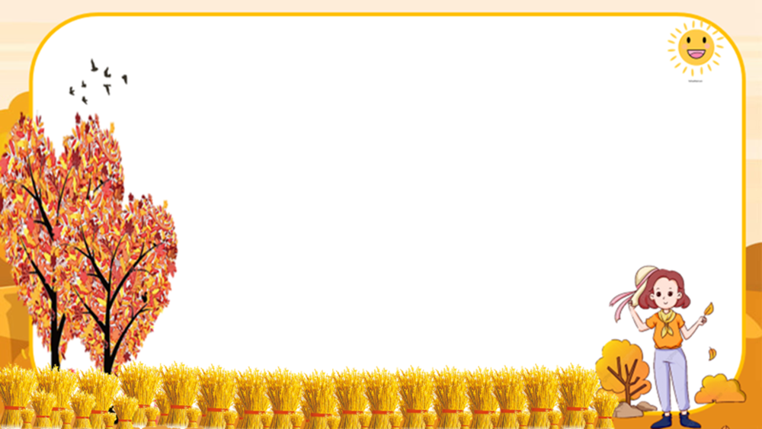
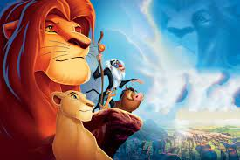
2. Nhận xét về cách mở đầu và kết thúc
Cả đoạn mở đầu và kết thúc, tác giả đều nêu và kết thúc vấn đề bằng cách đề cập đến bộ phim hoạt hình Vua Sư tử
Nhắc lại câu nói "Tất cả chúng ta đều thuộc về vòng đời bất tận"

Slide 4
2. Nhận xét về cách mở đầu và kết thúc
VB này trở nên hấp dẫn người đọc, tránh đi sự khô khan.
Gợi cho người đọc nhiều suy nghĩ.

Slide 5
3. Chia sẻ bài học về cách nghĩ và cách ứng xử của bản thân

Slide 6
3. Chia sẻ bài học về cách nghĩ và cách ứng xử của bản thân
Con người có thể làm gì để bảo vệ sự phát triển phong phú của thế giới sinh vật?

Slide 7

3. Chia sẻ bài học về cách nghĩ và cách ứng xử của bản thân
Xây dựng các khu bảo tồn thiên nhiên
Sống hài hòa hòa với muôn loài
Không săn bắt động vật trái phép
Bảo vệ môi trường
Giảm rác thải, đặc biệt là rác thải nhựa
Không sử dụng bừa bãi hóa chất độc hại
Không chặt phá rừng làm xói mòn đất đá,....

Slide 8
III. Tổng kết

Slide 9
Theo em, chủ đề của văn bản là gì?
Hãy tóm tắt nội dung và ý nghĩa của văn bản?
Nghệ thuật đặc sắc được thể hiện qua văn bản?

Slide 10
1. Nội dung – Ý nghĩa
Nội dung: Văn bản đề cập đến vấn đề sự đa dạng của các loài vật trên TĐ và trật tự trong đời sống muôn loài.
Ý nghĩa : VB đã đặt ra cho con người vấn đề cần biết chung sống hài hoà với muôn loài, để bảo tồn sự đa dạng của thiên nhiên trên TĐ.

Slide 11
2. Nghệ thuật
Số liệu dẫn chứng phù hợp, cụ thể, lập luận rõ ràng, logic có tính thuyết phục.
Cách mở đầu - kết thúc văn bản có sự thống nhất, hỗ trợ cho nhau tạo nên nét đặc sắc, độc đáo cho VB.

Slide 12
LUYỆN TẬP

Slide 13



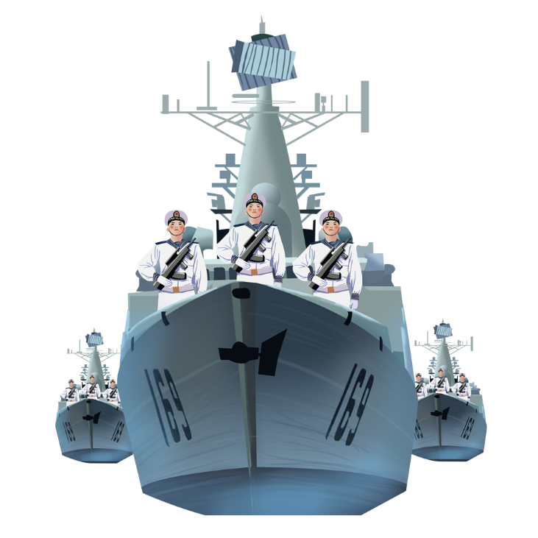
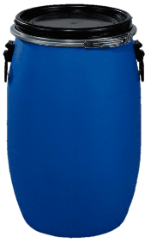

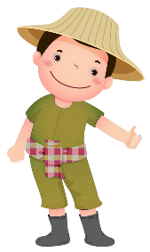
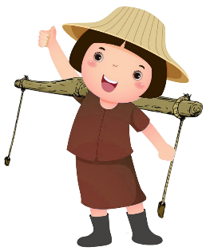

1
2
3
4
5
6
7
8
9
10

Slide 14


Câu 1: Trong văn bản: Các loài chung sống với nhau như thế nào? tác giả đã nhắc đến bộ phim nào?
A. Vua Sư Tử
B. Đi tìm Nemo
C. Đô-rê-mon
D. Tất cả đều sai.

Slide 15
Câu 2: Thể loại của văn bản: Các loài chung sống với nhau như thế nào?
A. Văn bản thông tin
B. Văn bản nghị luận
C. Tiểu thuyết
D. Truyện ngắn

Slide 16
Câu 3: Theo văn bản Các loài chung sống với nhau như thế nào? hiện nay có bao nhiêu loài sinh vật trên Trái Đất?
A. > 1.000.000
B. > 10.000.000
C. > 3.000.000
D. >5.000.000

Slide 17
Câu 4: Văn bản Các loài chung sống với nhau như thế nào? được trích từ?
A. Báo Tuổi trẻ
B. Báo Thanh niên
C. Báo Nhân dân
D. Báo Đất Việt

Slide 18
Câu 5: Tự sự là phương thức biểu đạt chính của Văn bản Các loài chung sống với nhau như thế nào? Đúng hay sai?
A. Đúng
B. Sai

Slide 19
Câu 6: Từ “quần xã” trong văn bản Các loài chung sống với nhau như thế nào? được hiểu là?
A. Tập hợp muôn loài, trừ người
B. Một xã hội
C. Tập hợp tất cả các sinh vật cùng sống trong một khu vực và thời gian nhất định
D. Tập hợp muôn loài trên Trái Đất

Slide 20
Câu 7: Trong văn bản Các loài chung sống với nhau như thế nào?, tính đa dạng ở mỗi quần xã phụ thuộc vào diện tích lãnh thổ sử dụng. Đúng hay sai?
A. Đúng
B. Sai

Slide 21
Câu 8. Tác giả Ngọc Phú đã đặt vấn đề cho văn bản Các loài chung sống với như thế nào? bằng cách
A. Kể lại cuộc trò chuyện giữa vua sư tử Mu-pha-sa và Xim-ba trong bộ phim hoạt hình Vua sư tử.
B. Thống kê các số liệu về các loại động vật trên Trái Đất.
C. Cung cấp các thông tin khoa học về vòng đời của các loài sinh vật.
D. Giới thiệu trực tiếp vấn đề.

Slide 22
Câu 9. Nội dung chính được đề cập tới trong văn bản Các loài chung sống với nhau như thế nào? Là gì?
A. Muôn loài trên Trái Đất đều được sắp xếp theo một trật tự và tuân theo quy luật của tạo hóa.
B. Con người là chúa tể của thế giới, có thể tùy ý xếp đặt lại trật tự mà tạo hóa gây dựng.
C. Sự đa dạng của các quần xã sinh vật trên Trái Đất.
D. Các quần xã sinh vật luôn tồn tại các mối quan hệ hỗ trợ và đối kháng.

Slide 23
Câu 10. Sự đa dạng, phong phú của các quần xã khác nhau không phụ thuộc vào yếu tố nào?
A. Sự cạnh tranh giữa các loài.
B. Mối quan hệ con mồi – vật ăn thịt.
C. Mức độ thay đổi của các yếu tố vật lí – hóa học.
D. Kích thước của các loài trong quần xã.

Slide 24
VẬN DỤNG

Slide 25
Viết đoạn văn (5-7 câu) với câu mở đầu: Trên hành tinh đẹp đẽ này, muôn loài luôn cần thiết cho nhau.

Slide 26
Trên hành tinh đẹp đẽ này, muôn loài đều cần thiết cho nhau. Các loài sinh vật khi sống trong cùng một khu vực môi trường sẽ có tác động trực tiếp hoặc gián tiếp tới nhau thông qua chuỗi thức ăn. Chỉ cần một trong những mắt xích của chuỗi có sự tăng giảm đều làm ảnh hưởng tới các mắt xích còn lại. Vì thế, để cho một hệ sinh thái được cân bằng về sinh vật, con người cần làm tốt vai trò của mình trong hệ sinh thái đó, đừng tác động tiêu cực để làm mất cân bằng của hệ sinh thái rồi từ đó dẫn tới mất cân bằng sinh quyển. Không có gì quá cao xa, các em có thể cùng bố mẹ: giảm sử dụng thuốc bảo vệ thực vất hoá học, giảm sử dụng đồ nhựa, bao bì nilon, tăng cường trồng cây xanh,... để giúp lấy lại cân bằng sinh thái ngay quanh chúng ta.

Slide 27
HƯỚNG DẪN TỰ HỌC
* Bài cũ: học bài, làm bài tập.
* Bài mới: soạn bài tiếp theo.

Slide 28




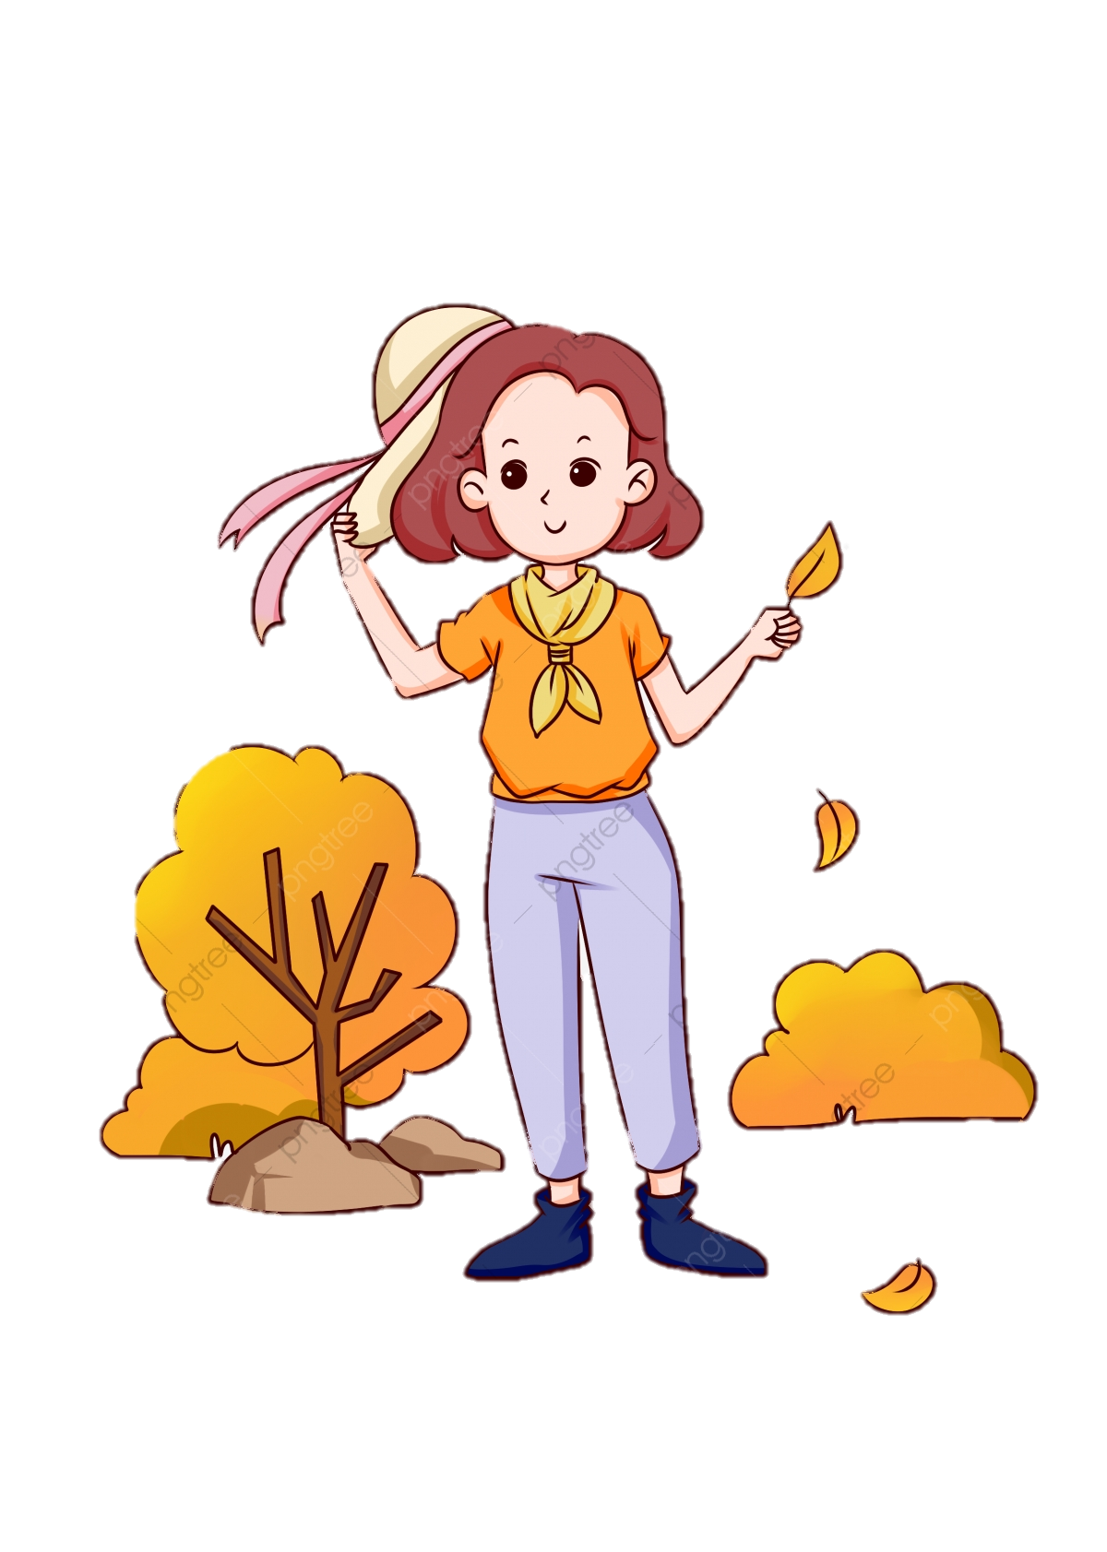


CHÚC CÁC EM HỌC THẬT TỐT NHÉ!

